Slide 1

项目设计

Slide 2
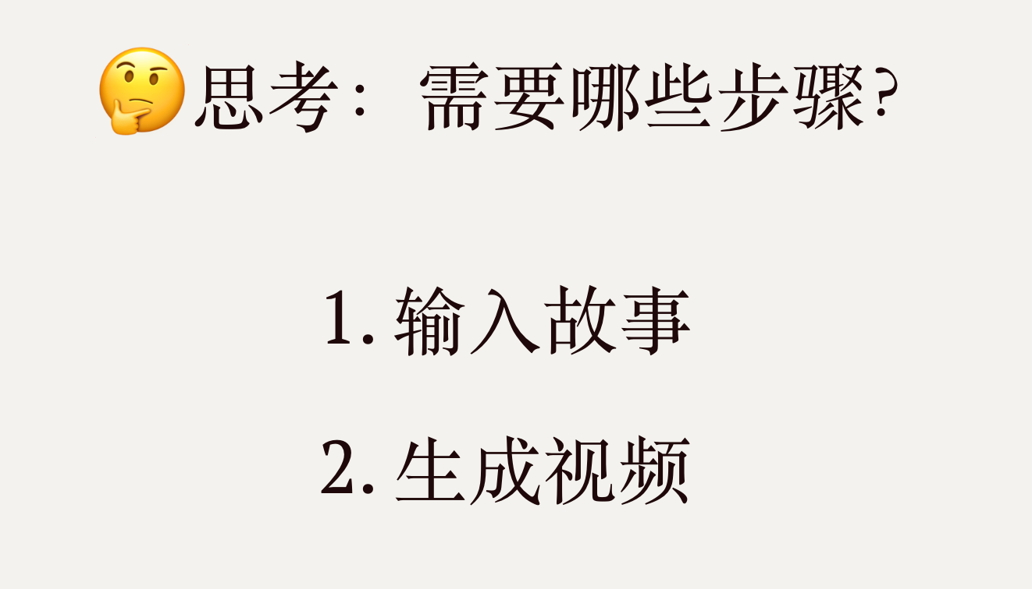

Slide 5
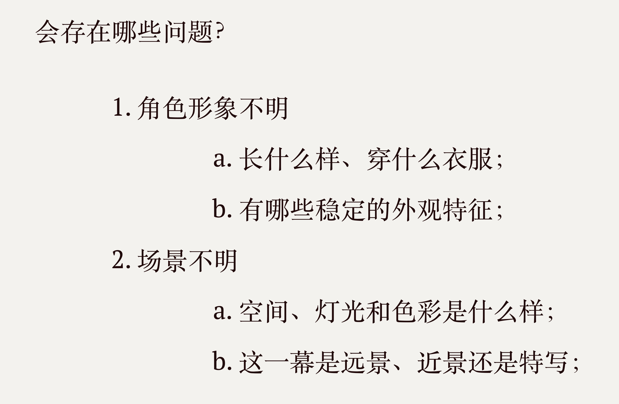

Slide 10


Slide 11
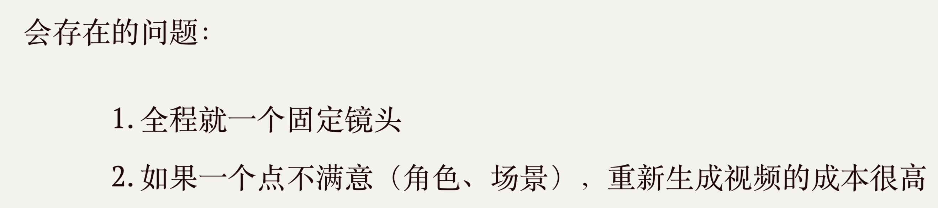

Slide 14
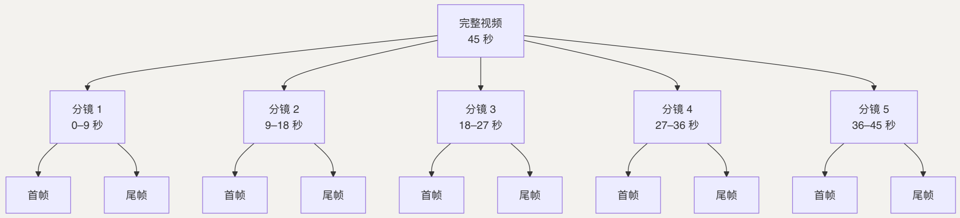

Slide 15
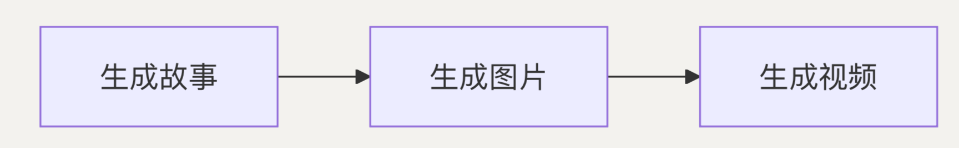

Slide 16


Slide 17
1. 生成成功不等于结果可以使用

Slide 18
1. 生成成功不等于结果可以使用
2. 视频生成通常是一段任务生命周期

Slide 19
工作流设计

Slide 20
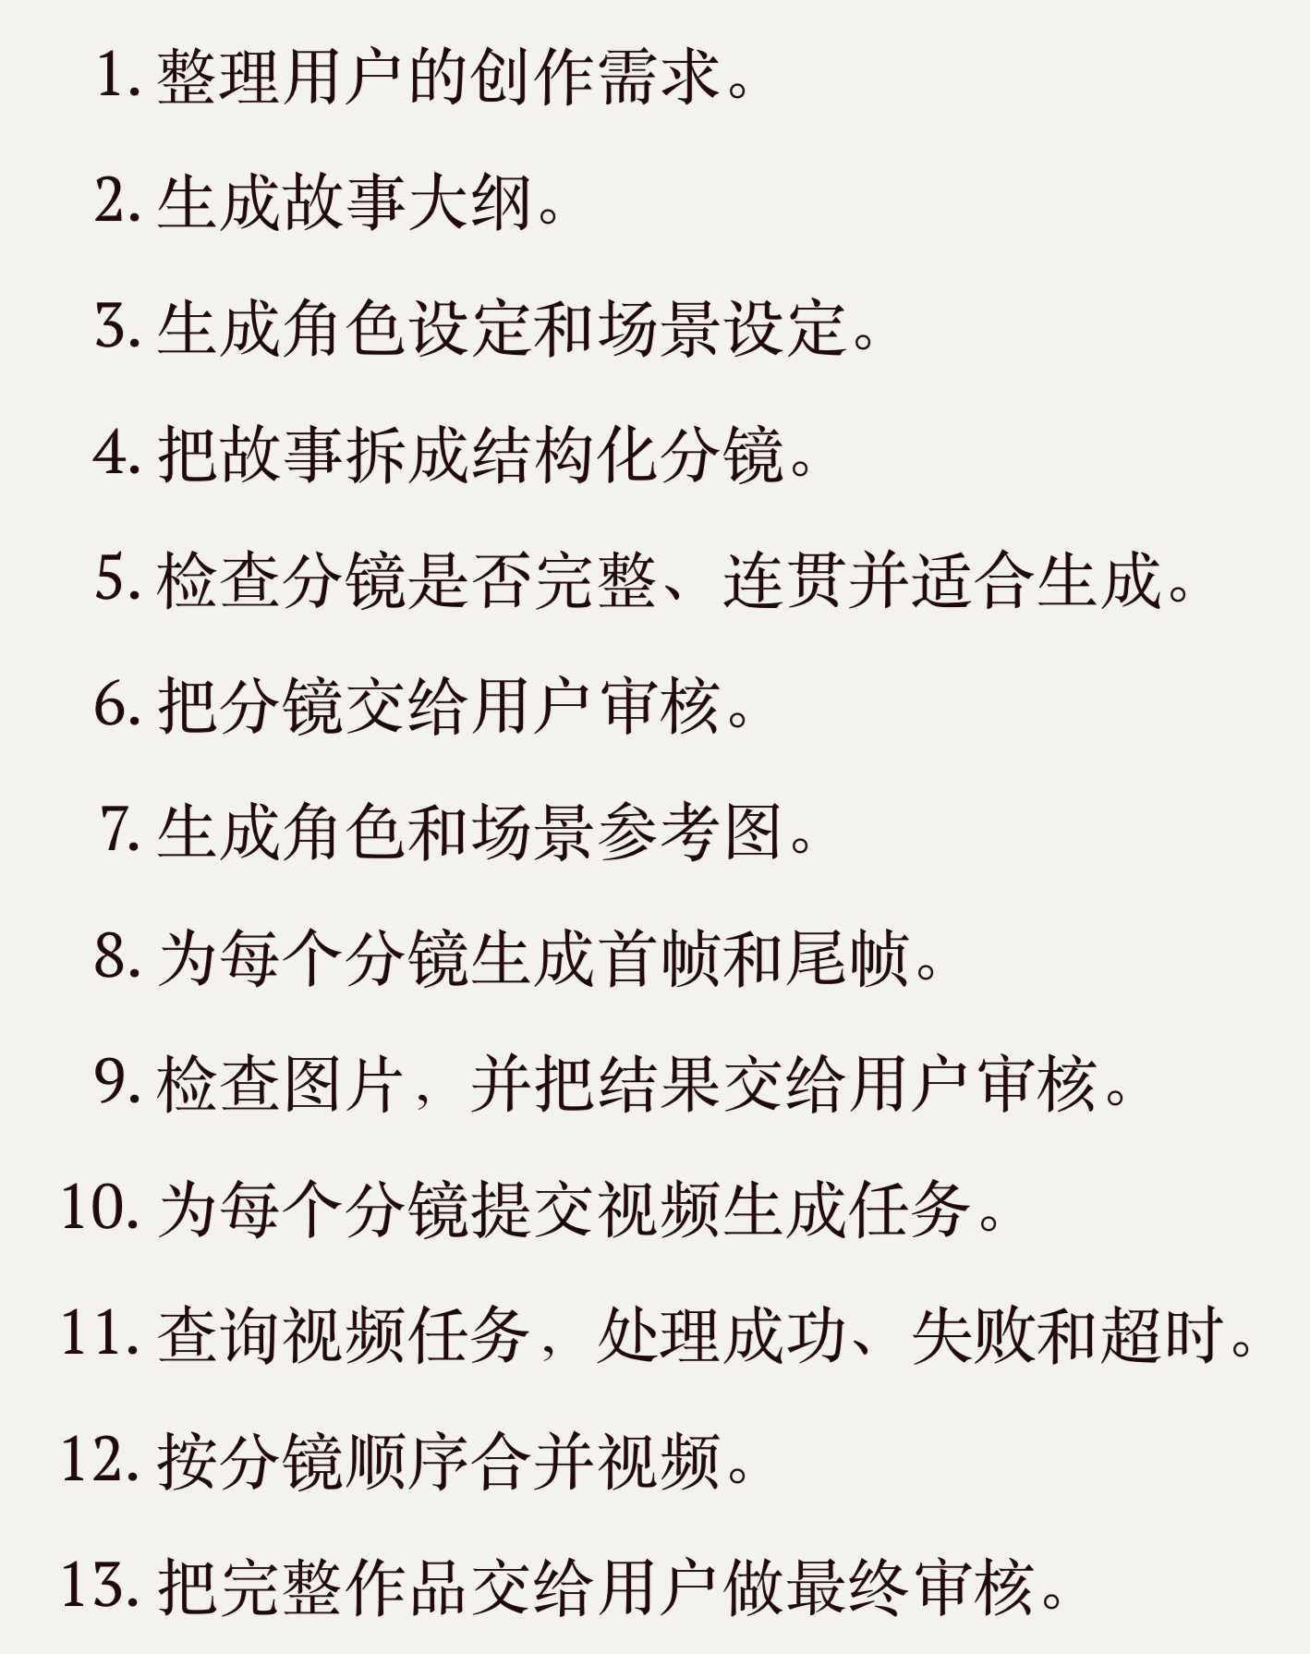

Slide 25
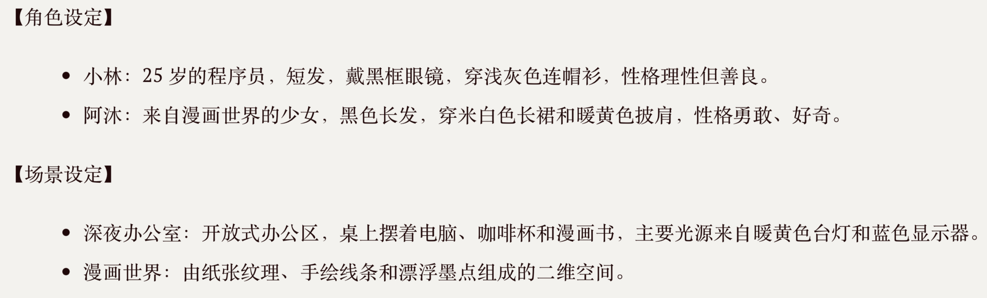

Slide 27
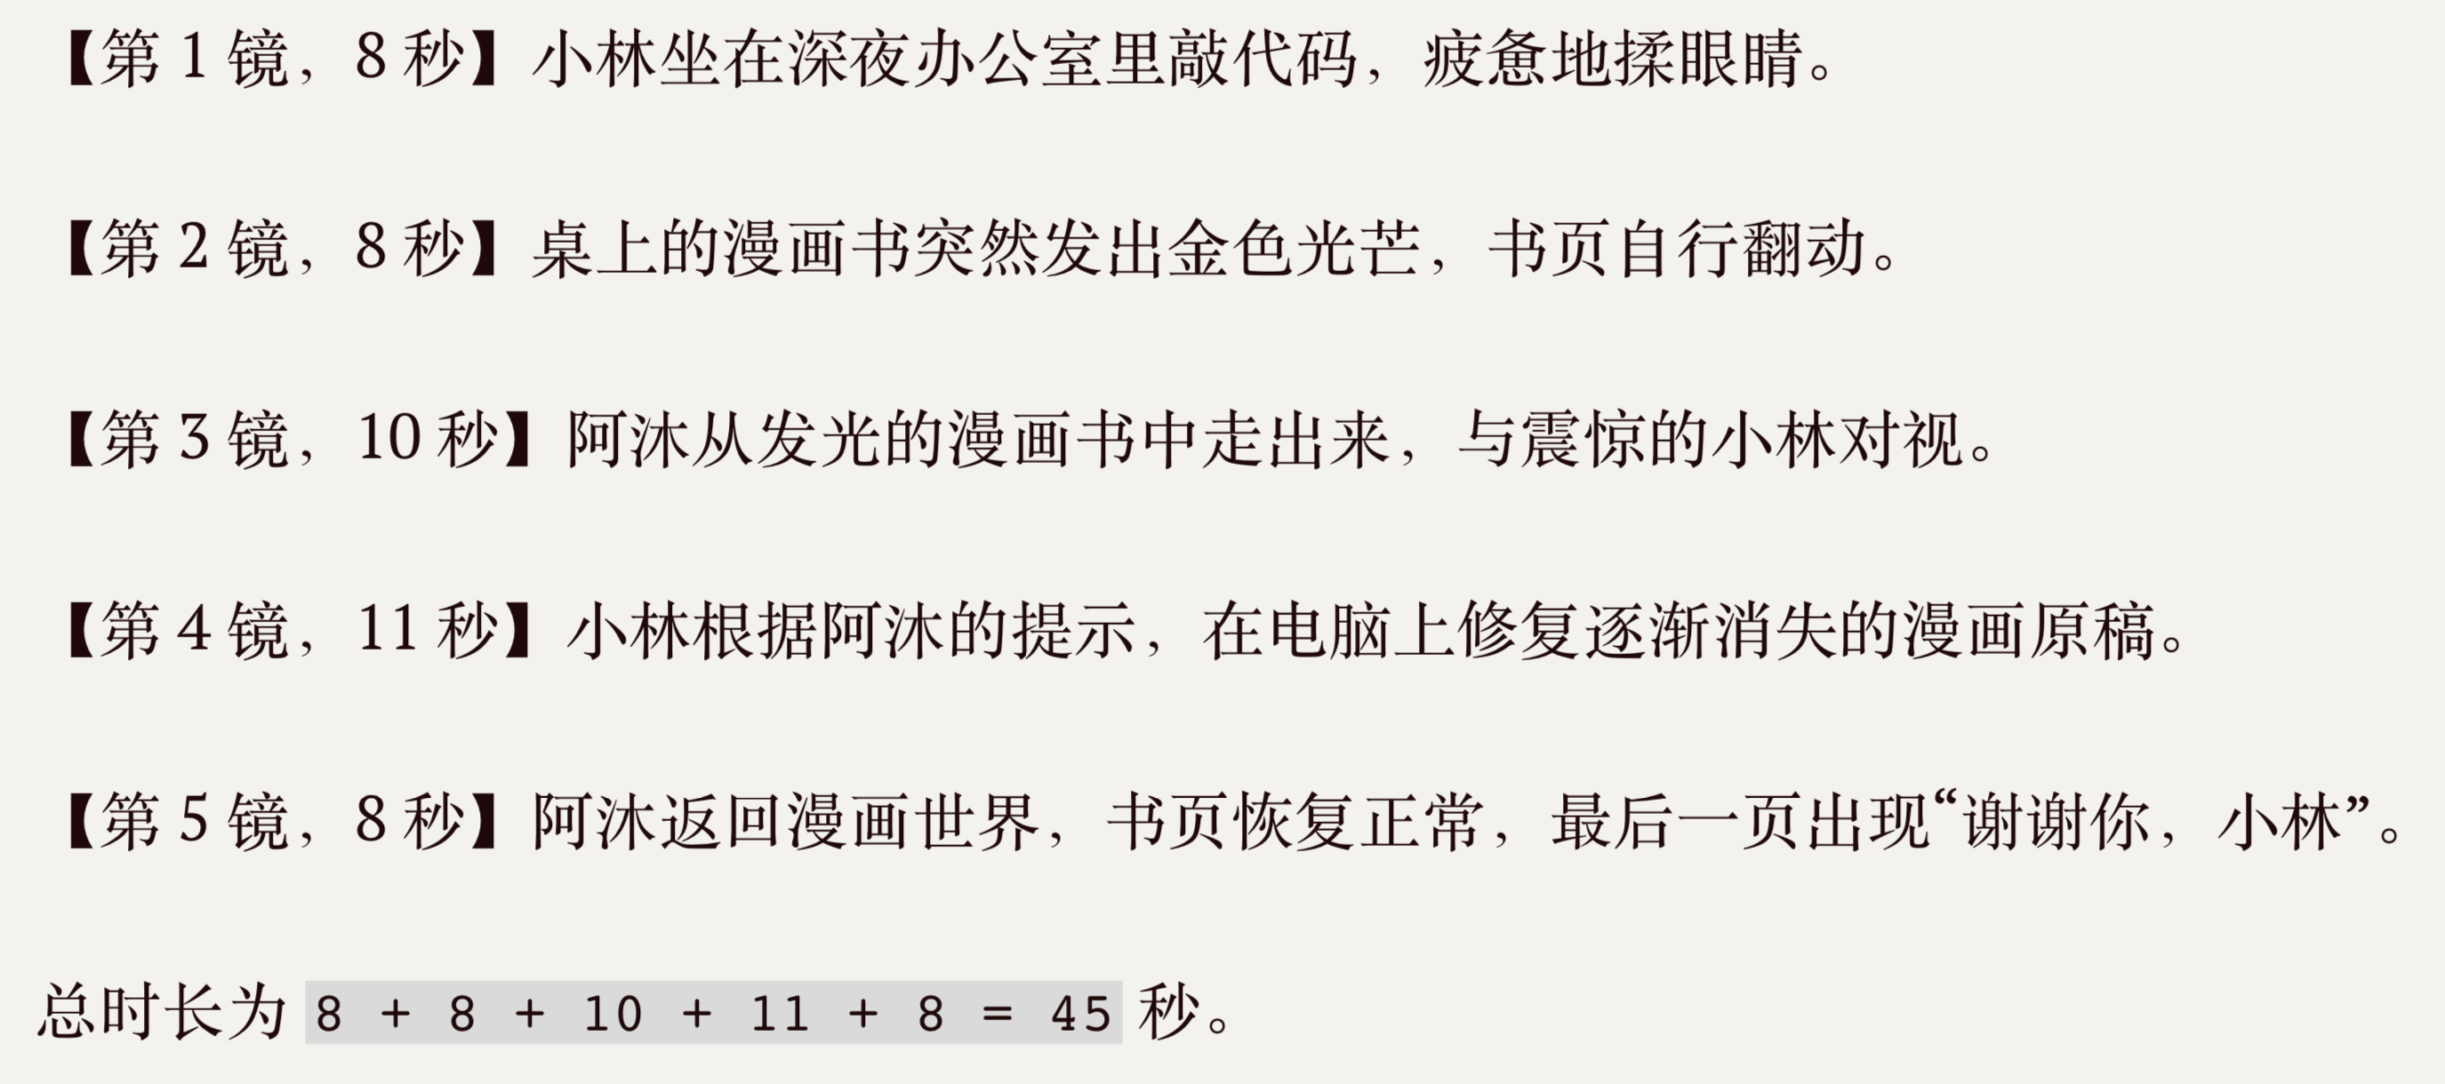

Slide 31



Slide 32


Slide 34



Slide 40
谢谢观看

